Slide 1


Název projektu: | ZŠ Háj ve Slezsku – Modernizujeme školu
Číslo projektu: | CZ.1.07/1.4.00/21.3459
Oblast podpory: | Zlepšení podmínek pro vzdělávání na základních školách Vzdělávání pro konkurenceschopnost č. výzvy 21, prior. osa 7.1. Počáteční vzdělávání
Výuková oblast: | Člověk a jeho svět
Číslo materiálu: | VY_12_INOVACE_421
Ročník: | 1. ročník
Sada: | Prvouka
Druh: | Prezentace
Autor: | Mgr. Šárka Prokšová
Název: | Stavba těla rostlin a dřevin
Anotace: | Poznávání a pojmenování částí rostlin a dřevin
Datum vytvoření: | 8. 3. 2013
Datum ověření: | 22.3. 2013

Slide 2
Rostliny potřebují k životu světlo, výživu, vodu a
__ __ __
__ __ __ __ __
__ __ __ __
__ __ __
__ __ __ __

Slide 3
Doplň názvy rostlin :
FIALKA
SNĚŽENKA
NARCIS
PAMPELIŠKA
BLEDULE
SEDMIKRÁSKA
TULIPÁN

Slide 4
__ __ __
__ __ __ __
__ __ __ __ __
__ __ __ __
__ __ __
Rozlišujeme listnaté a jehličnaté ……………………….

Slide 5
Pojmenuj stromy a přiřaď plody :
SMRK
JEDLE
BOROVICE

Slide 6
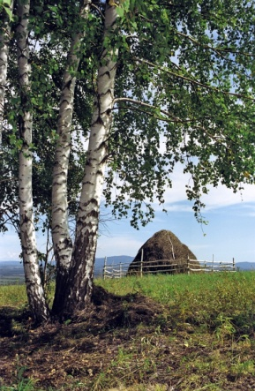
Pojmenuj stromy a přiřaď plody :
LÍPA
BŘÍZA
KAŠTAN
DUB

Slide 7
Použity obrázky Microsoft Word 2010 – obrázky klipart

